Slide 1
SAÉ 1.5 traiter des données
Sommaire :
1.Détection des lignes
2. Contrôle des moteurs
3. Synchro LED + retour départ
4. Points réussis
5. Points à améliorer
6. Leçons apprises et perspectives
7. Conclusion

Slide 2
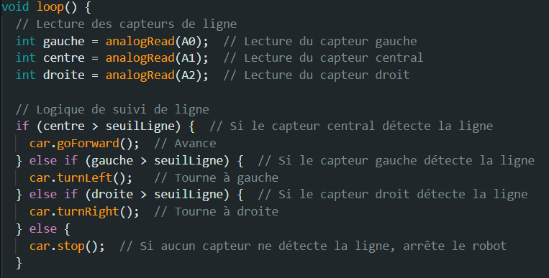
1. Détection des lignes

Slide 3
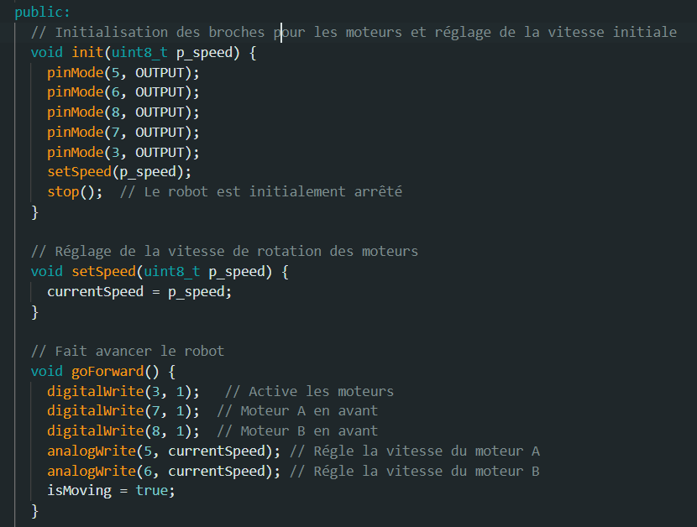
2. Contrôle des moteurs

Slide 4
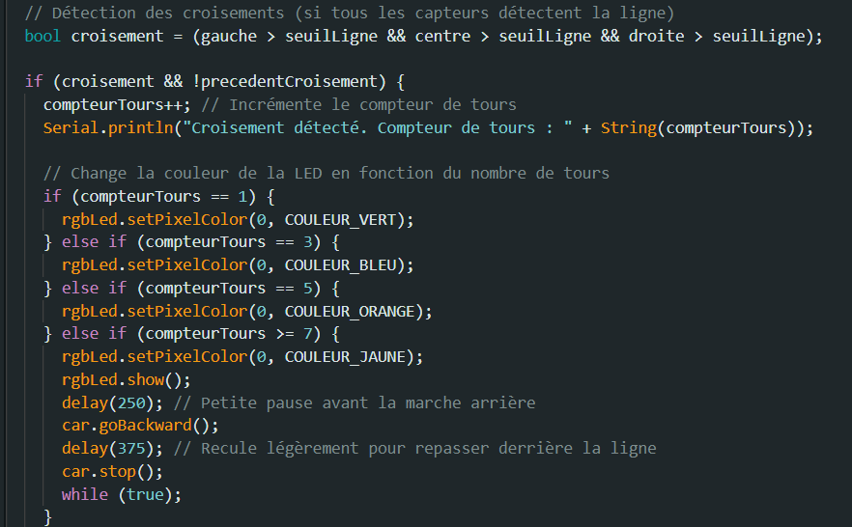
3. Synchro LED + retour départ

Slide 5
4. Points réussis
1. Déplacements du robot
2. Gestion des croisement
3. Retour à la ligne de départ

Slide 6
5. Points à améliorer
1. Gestion des LEDs
2. Délais
3. Optimisation du code

Slide 7
6. Leçons apprises et perspectives
1. Améliorer la précision des capteurs
2. Optimiser le code
3. Ajouter des fonctionnalités

Slide 8
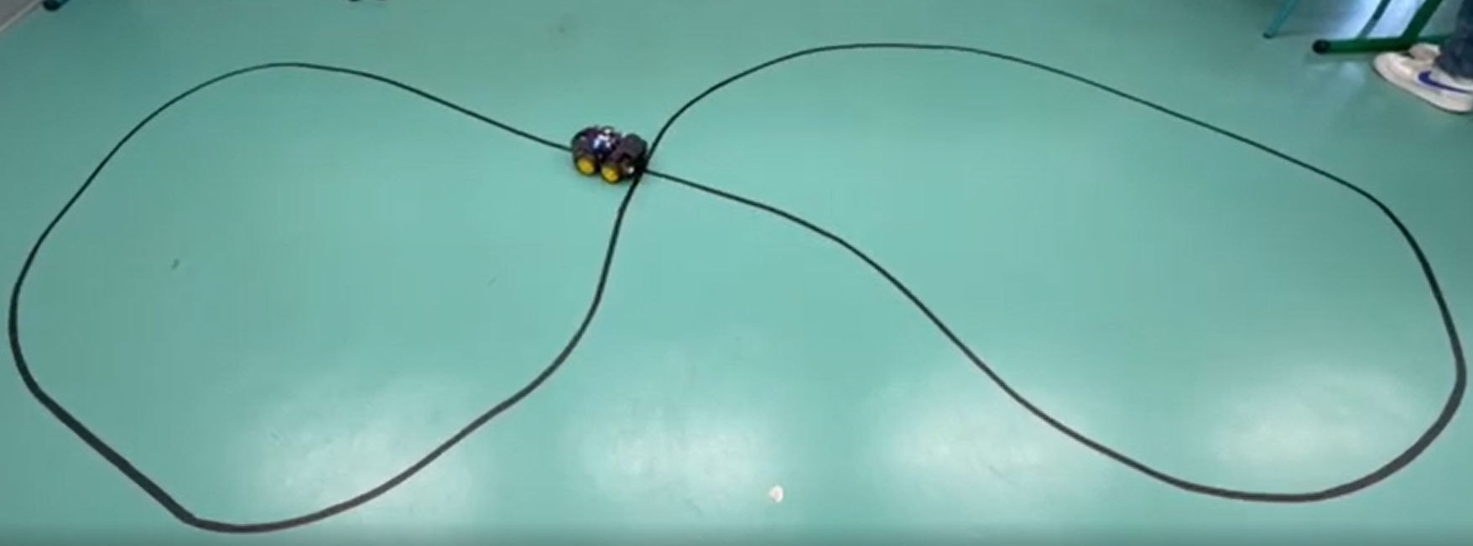
Conclusion

